Slide 1

Педагогическая династия Азановых-Поносовых
Методист МБОУ «Верещагинский образовательный комплекс» Поносова Ксения Сергеевна

Slide 2
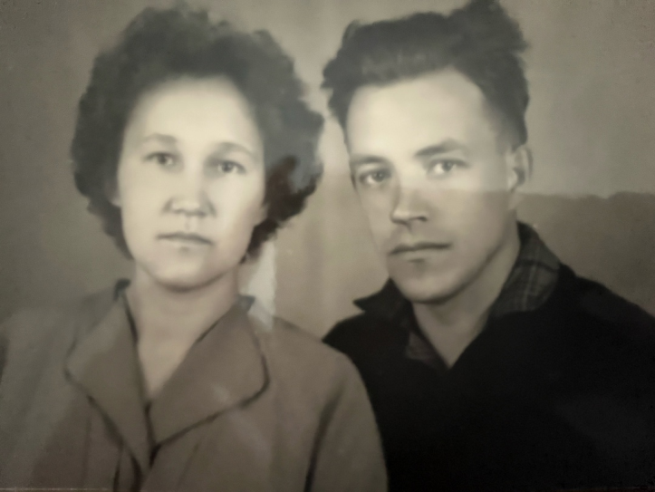
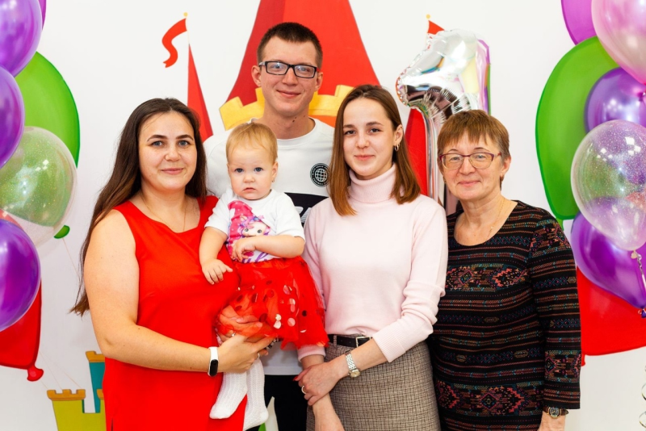
Династия Азановых-Поносовых
Первое поколение
Азанова Евдокия Панфиловна
Второе поколение
Поносов Николай Петрович
Поносова Галина Андреевна
Третье поколение
Поносова Ирина Григорьевна
Четвертое поколение
Поносова Ксения Сергеевна
Поносова Галина Андреевна и Поносов Николай Петрович
Поносова Галина Андреевна и Поносов Николай Петрович
Поносова Ирина Григорьевна с детьми и внучкой

Slide 3
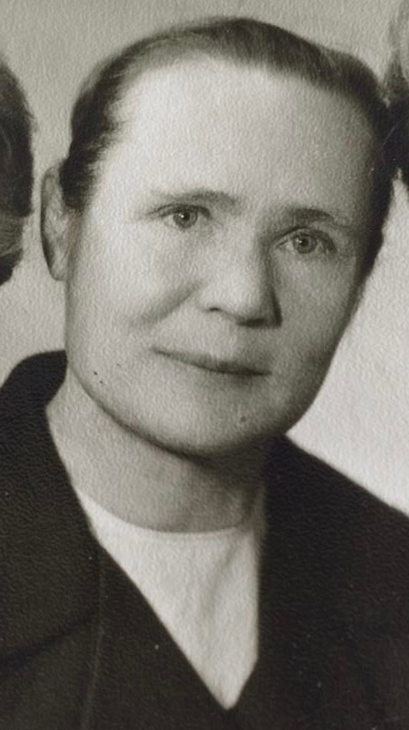
Азанова Евдокия Панфиловна (прабабушка)
1918 – 1998 гг.
В 1938 году закончила Очерское педагогическое училище, после чего начала работать в Волеговской начальной школе учителем начальных классов и заведующей школы. Все военные годы проработала в Волеговской школе.
В 1944 году Евдокию Панфиловну переводят в Зюкайскую среднюю школу учителем начальных классов.
В 1950 году перевели в Школу №1 г. Верещагино учителем начальных классов. В 1964 году перешла работать воспитателем в Верещагинскую санаторную школу, где и проработала до пенсии.

Slide 4
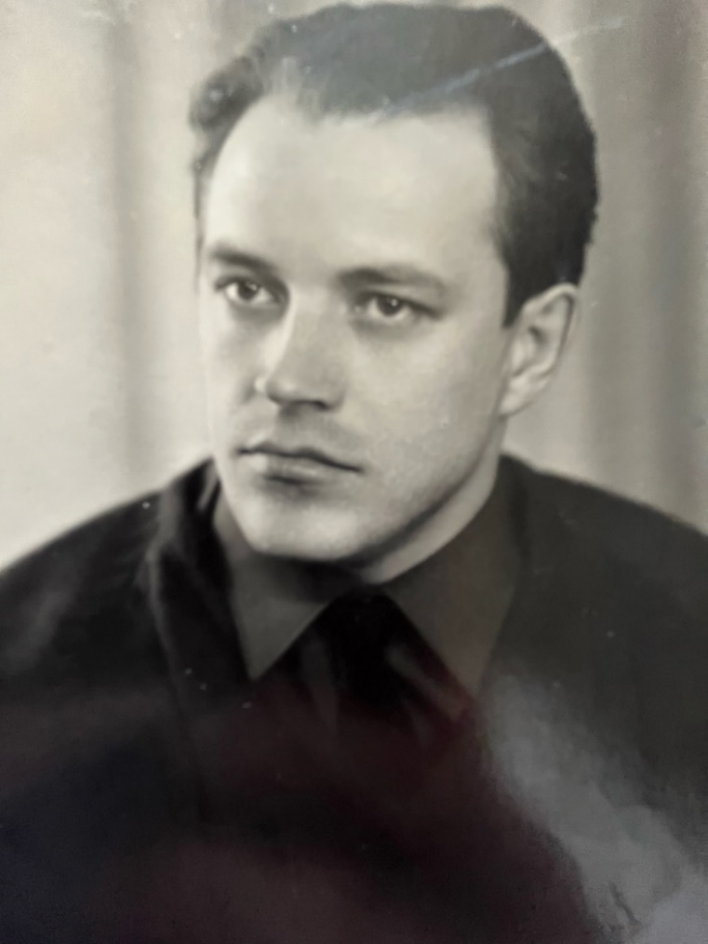
Поносов Николай Петрович (дедушка)
1938 – 1994 гг.
С 1961 по 1963 год проработал в Семибратовской школе учителем труда, с 1963 по 1968 год проработал учителем труда в Школе №1, параллельно учился на учителя физики в Пермском педагогическом институте.
С 1968 по 1986 год проработал в Школе рабочей молодежи учителем физики. С 1986 по 1991 год работал учителем технологии в Школе №1.
Параллельно с работой в школе с 1986 по 1993 год работал руководителем кружка технического творчества в Станции юных техников. В 1993 году Поносов Н.П. ушел на заслуженный отдых.

Slide 5
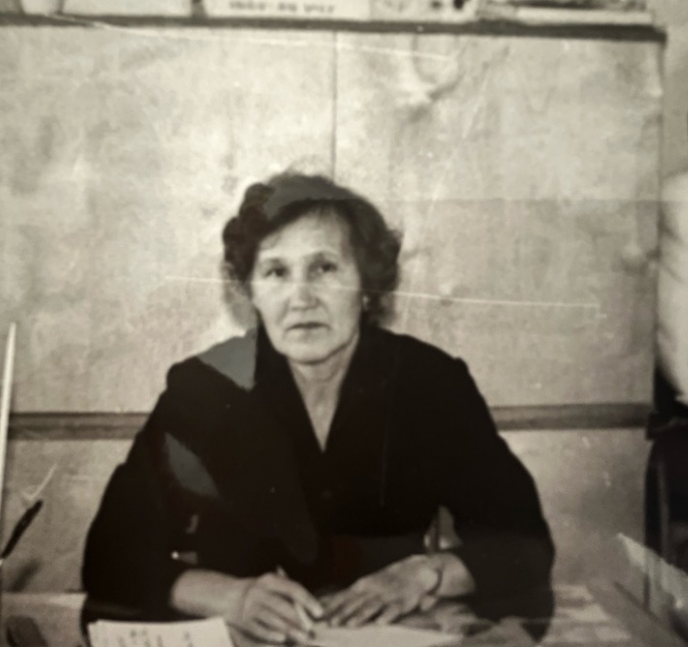
Поносова Галина Андреевна
Год рождения – 1939 г. (бабушка)
После окончания Осинского педагогического училища в 1960 году была назначена учителем начальных классов в Семибратовскую школу.
В 1963 году работала в Школе №1 учителем начальных классов. С 1965 по 1980 год работала в Школе рабочей молодежи учителем арифметики, географии, руководила отделением заочного обучения.
В 1980 году, когда открылся первый класс шестилеток была приглашена на работу воспитателем группы продленного дня в Школу №1. До 2004 года работала воспитателем ГПД и учителем начальных классов Школы №1.

Slide 6
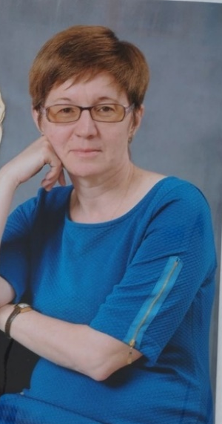
Поносова Ирина Григорьевна (мама)
Год рождения – 1966 г.
В 1985 году окончила с отличием Пермское педагогическое училище №1.
С 1985 г. работает учителем начальных классов в Школе №1.
В 1990 году закончила заочное отделение пермского педагогического института.
29 лет работает заместителем директора по учебно-воспитательной работе начальной школы. Несколько лет руководила работой районных проблемных групп.

Slide 7
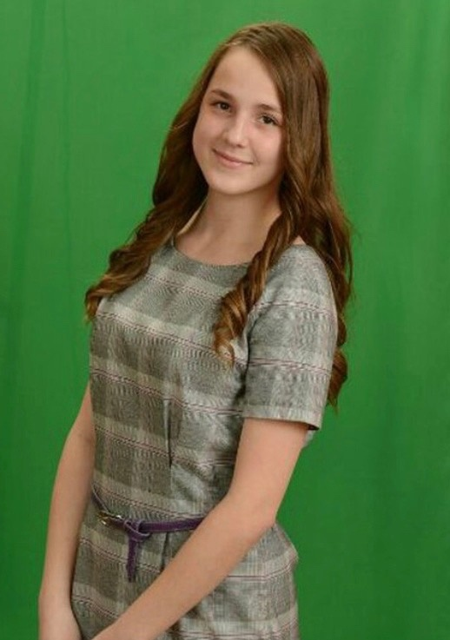
Поносова Ксения Сергеевна
Год рождения -1996 г.
В 2018 году окончила Пермский государственный гуманитарно-педагогический университет.
В 2022 г. начала работать в МБОУ «ВОК» методистом по воспитательной работе, совмещает работу в ГБПОУ «Верещагинский многопрофильный техникум» социальный подагогом

Slide 8
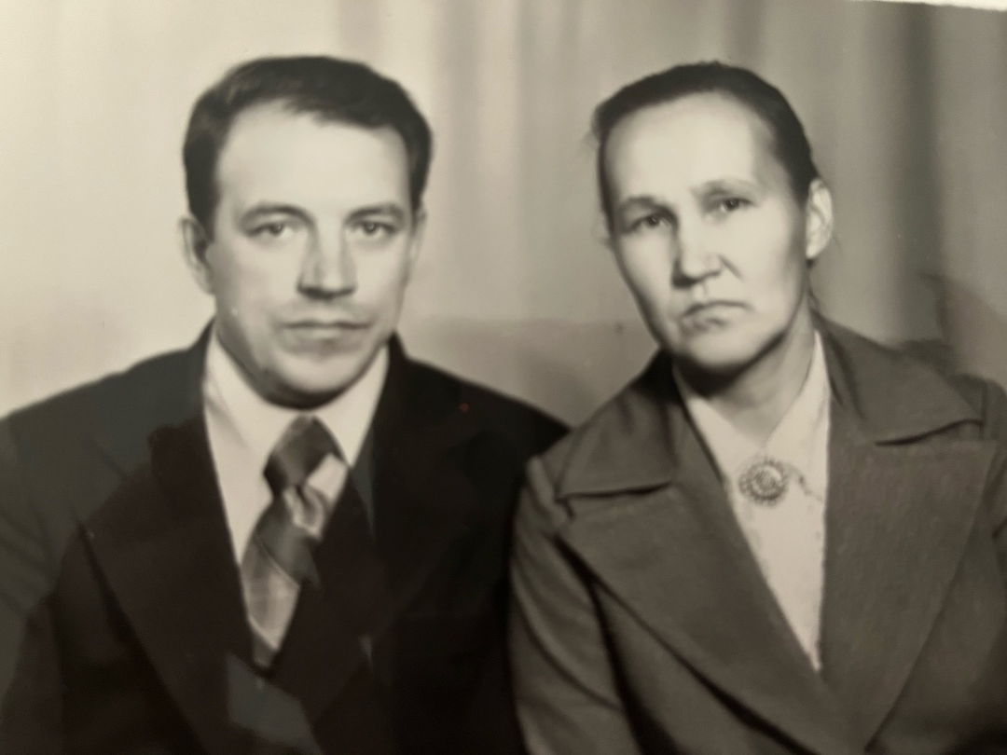
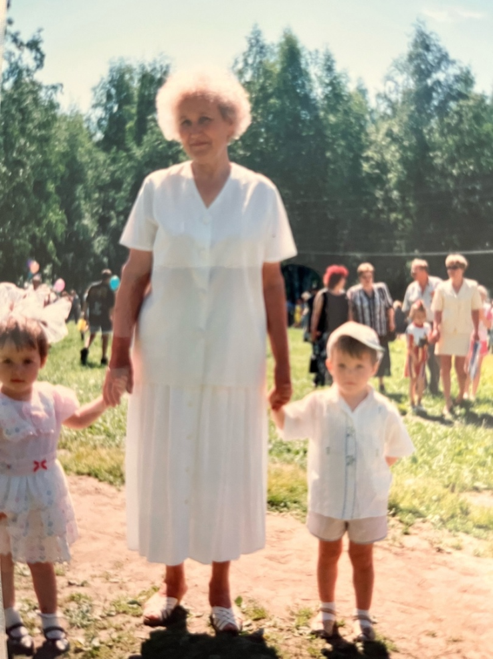
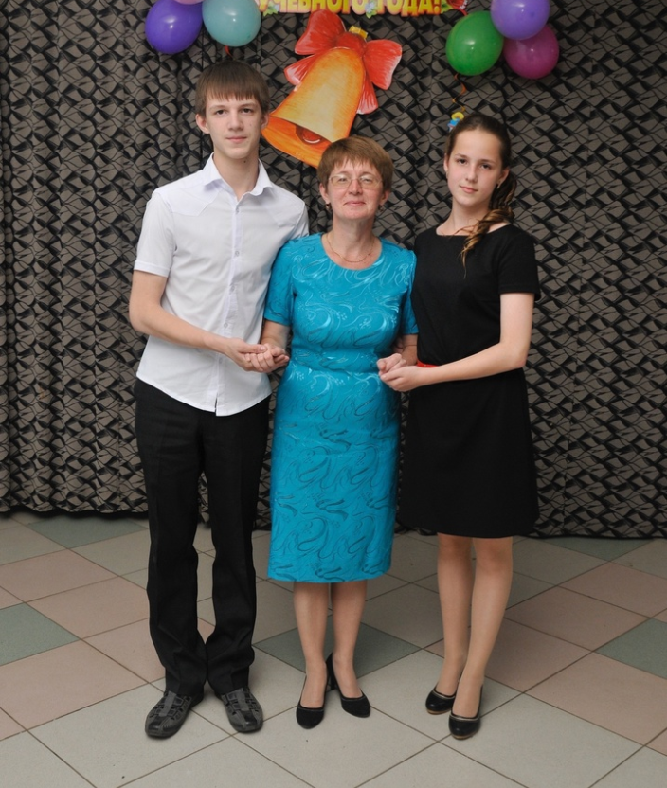
Поносова Галина Андреевна и Поносов Николай Петрович
Поносова Галина Андреевна с внуками
Поносова Ирина Григорьевна с детьми

Slide 9
Достижения династии
Евдокия Панфиловна в 1983 г. награждена медалью «Ветеран труда» за долголетний и добросовестный труд, в 1995 г. награждена медалью за доблестный труд в Великой отечественной войне 1941-1945 гг.
Галине Андреевне присвоено звание «Ветеран труда» за долголетний и добросовестный труд.

Slide 10
Достижения династии
Ирина Григорьевна имеет нагрудный знак «Почетный работник общего образования РФ», в 2015 г. присвоено звание «Ветеран труда» за долголетний и добросовестный труд.
Общий педагогический стаж династии – 150 лет

